Slide 1
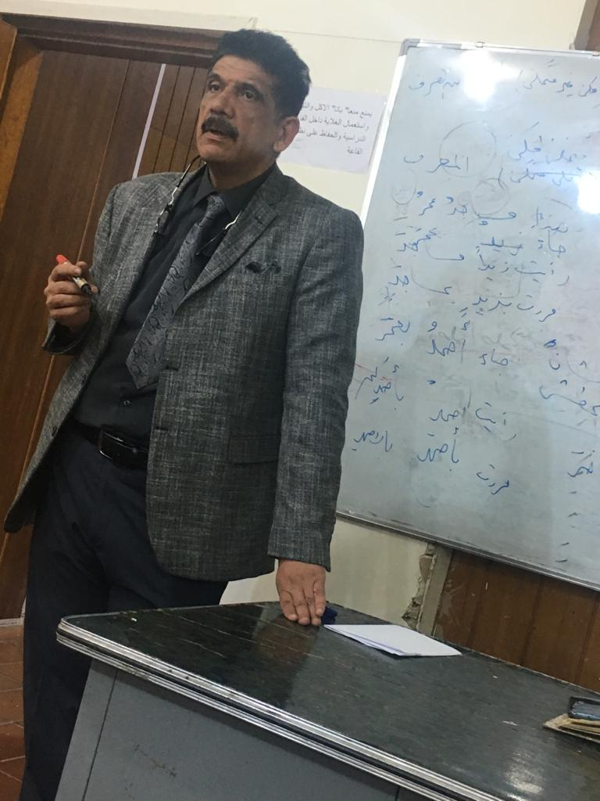
محاضرة النحو /المرحلة الرابعة كلية التربية للبنات قسم اللغة العربية جامعة بغداد
المحاضرة الثانية:
تكملة باب النداء
الندبة والترخيم
Notes:
شرح ابن عقيل
شرح ابن عقيل
وكتاب النحو الوافي

Slide 2
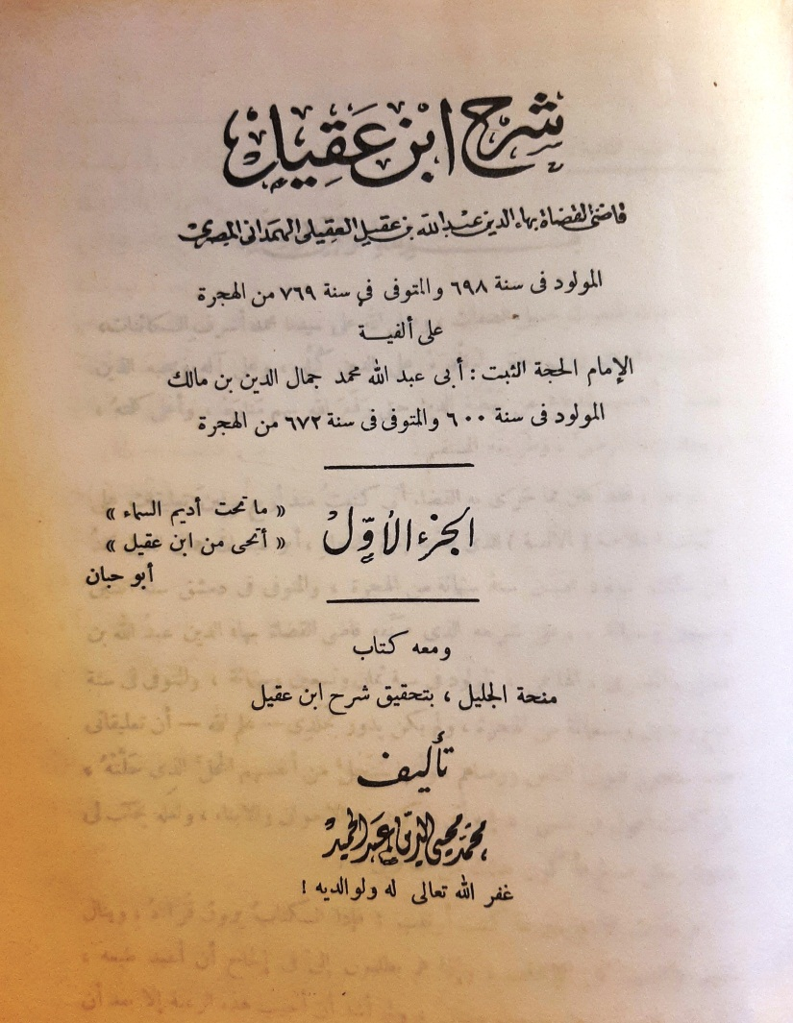
المصدر: شرح ابن عقيل على ألفية ابن مالك 3/282

Slide 3
الندبة
المندوب: هو المتفجع عليه نحو: وازيداه والمتوجع منه نحو واظهراه.
ولا يندب إلا المعرفة فلا تندب النكرة فلا يقال: وارجلاه ولا المبهم كاسم الإشارة نحو: واهذاه ولا الموصول إلا إن كان خاليا من أل واشتهر بالصلة كقولهم وامن حفر بئر زمزماه.
يلحق آخر المنادى المندوب ألف نحو وازيدا لا تبعد ويحذف ما قبلها إن كان ألفا كقولك واموساه فحذف ألف موسى وأتى بالألف للدلالة على الندبة أو كان تنوينا في آخر صلة أو غيرها نحو وامن حفر بئر زمزماه ونحو يا غلام زيداه.

Slide 4
ألف الندبة
إذا كان آخر ما تلحقه ألف الندبة فتحة لحقته ألف الندبة من غير تغيير لها وتلحقه هاء السكت إذا وقف عليه ولا تثبت في الوصل إلا ضرورة.
فتقول واغلام أحمداه وإن كان غير ذلك وجب فتحه إلا إن أوقع في لبس.
فمثال ما لا يوقع في لبس قولك في غلام زيد واغلام زيداه وفي زيد وازيداه.
ومثال ما يوقع فتحه في لبس: واغلامهوه واغلامكيه وأصله واغلامك بكسر الكاف واغلامه بضم الهاء. فيجب قلب ألف الندبة بعد الكسرة ياء وبعد الضمة واوا لأنك لو لم تفعل ذلك وحذفت الضمة والكسرة وفتحت وأتيت بألف الندبة فقلت واغلامكاه واغلامهاه لالتبس المندوب المضاف إلى ضمير المخاطبة بالمندوب المضاف إلى ضمير المخاطب والتبس المندوب المضاف إلى ضمير الغائبة بالمندوب المضاف إلى ضمير الغائب.

Slide 5
ندب المضاف الى ياء المتكلم
إذا ندب المضاف إلى ياء المتكلم على لغة من سكن الياء قيل فيه: واعبديا بفتح الياء وإلحاق ألف الندبة أو يا عبدا بحذف الياء وإلحاق ألف الندبة.
وإذا ندب على لغة من يحذف الياء أو يستغنى بالكسرة أو يقلب الياء ألفا والكسرة فتحة ويحذف الألف ويستغنى بالفتحة أو يقلبها ألفا ويبقيها قيل: واعبدا ليس إلا.
وإذا ندب على لغة من يفتح الياء يقال واعبديا ليس إلا.
Notes:
(3/286)

Slide 6
الترخيم
الترخيم لغة: ترقيق الصوت. اصطلاحا: حذف أواخر الكلم في النداء نحو يا سعا والأصل يا سعاد.
اذا كان المنادى مؤنثا بالهاء جاز ترخيمه مطلقا أي سواء كان علما كفاطمة أو غير علم كجارية. زائدا على ثلاثة أحرف كما مثل أو غير زائد على ثلاثة أحرف كشاة فتقول يا فاطم ويا جاري وياشا ومنه قولهم ياشا ادجني أي أقيمي بحذف تاء التأنيث للترخيم ولا يحذف منه بعد ذلك شيء آخر.

Slide 7
شروط الترخيم
أما ليس مؤنثا بالهاء فلا يرخم إلى بثلاثة بشروط:
الأول: أن يكون رباعيا فأكثر
الثاني: أن يكون علما
الثالث: أن لا يكون مركبا تركيب إضافة ولا إسناد وذلك كعثمان وجعفر فتقول يا عثم ويا جعف
وخرج ما كان على ثلاثة أحرف كزيد وعمرو وما كان على أربعة أحرف غير علم كقائم وقاعد وما ركب تركيب إضافة كعبد شمس وما ركب تركيب إسناد نحو شاب قرناها فلا يرخم. اجازه سيبويه قليلا بحذف وذكر هنا أنه يرخم قليلا. فتقول في تأبط شرا يا تأبط.
وأما ما ركب تركيب مزج فيرخم بحذف عجزه، فتقول فيمن اسمه معدى كرب يا معدى.
Notes:
(3/289) شرح ابن عقيل

Slide 8
ترخيم ما قبل آخره حرف لين
يجب أن يحذف مع الآخر ما قبله إن كان زائدا لينا أي حرف لين ساكنا رابعا فصاعدا وذلك نحو عثمان ومنصور ومسكين فتقول يا عثم ويا منص ويا مسك
فإن كان غير زائد كمختار أو غير لين كقمطر أو غير ساكن كقنور أو غير رابع كمجيد لم يجز حذفه فتقول: يا مختا ويا قمط ويا قنو ويا مجى.
وأما فرعون ونحوه وهو ما كان قبل واوه أو يائه فتحة كغرنيق ففيه خلاف
رأي الفراء والجرمى: يعاملان معاملة مسكين ومنصور فتقول: يا فرع ويا غرن.
ومذهب غيرهما عدم جواز ذلك فتقول عندهم يا فرعو ويا غرني.
Notes:
(3/290) شرح ابن عقيل

Slide 9
لغتا الترخيم
يجوز في المرخم لغتان:
لغة من ينتظر الحرف، أي أن ينوى المحذوف منه. وترك الباقي بعد الحذف على ما كان عليه من حركة أو سكون فتقول في: جعفر يا جعف وفي حارث يا حار وفي قمطر يا قمط. ( بفتح الفاء وكسر الراء وسكون الطاء).
لغة من لا ينتظر الحرف أي أن لا ينوى المحذوف وحركة ما قبله. وإذا رخمت عليها عاملت الآخر بما يعامل به لو كان هو آخر الكلمة وضعا فتبنيه على الضم وتعامله معاملة الاسم التام فتقول: يا جعف ويا حار ويا قمط بضم الفاء والراء والطاء.
لذلك كلمة ثمود على لغة من ينتظر الحرف يا ثمو بواو ساكنة وعلى لغة من لا ينتظر تقول يا ثمى فتقلب الواو ياء والضمة كسرة لأنك تعامله معاملة الاسم التام ولا يوجد اسم معرب آخره واو قبلها ضمة إلا ويجب قلب الواو ياء والضمة كسرة.
Notes:
(3/293) شرح ابن عقيل

Slide 10
ترخيم المؤنث
إذا رخم ما فيه تاء التأنيث للفرق بين المذكر والمؤنث كمسلمه وجب ترخيمه على لغة من ينتظر الحرف فتقول يا مسلمَ بفتح الميم ولا يجوز ترخيمه على لغة من لا ينتظر الحرف بضم الميم لئلا يلتبس بنداء المذكر وأما ما كانت فيه التاء لا للفرق فيرخم على اللغتين فتقول في مسلمة علما يا مسلم بفتح الميم وضمها.
قد سبق أن الترخيم حذف أواخر الكلم في النداء وقد يحذف للضرورة آخر الكلمة في غير النداء بشرط كونها صالحة للنداء كأحمد ومنه قوله:
316 - لنعم الفتى تعشو إلى ضوء ناره ... طريف بن مال ليلة الجوع والخصر
أي طريف بن مالك.
Notes:
(3/295) شرح ابن عقيل

Slide 11
الاختصاص
الاختصاص: يشبه النداء لفظا ويخالفه من ثلاثة أوجه:
أحدها: أنه لا يستعمل معه حرف نداء
والثاني: أنه لا بد أن يسبقه شيء
والثالث: أن تصاحبه الألف واللام.
وذلك كقولك أنا أفعل كذا أيها الرجل ونحن العرب أسخى الناس وقوله صَلَّى اللَّهُ عَلَيْهِ وَسَلَّمَ: "نحن معاشر الأنبياء لا نورث ما تركناه صدقة" وهو منصوب بفعل مضمر والتقدير أخص العرب وأخص معاشر الأنبياء.
Notes:
(3/298) شرح ابن عقيل

Slide 12
اتمنى لكم التوفيق والنجاح
شرح ابن عقيل
باب النداء
المرحلة الرابعة
أ.د. حسن منديل حسن

